Slide 1
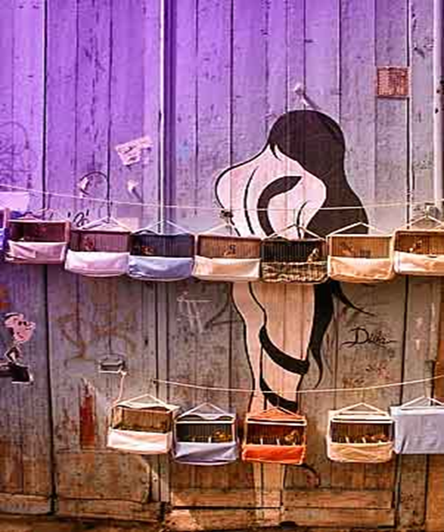
“Derechos humanos y trata de mujeres”.
Presentado por:
Toribia Venado V.
20 de junio de 2012

Slide 2
Derechos humanos de las mujeres víctimas de trata de personas
Reconocemos los esfuerzos realizado por la comunidad internacional y nacional para poner fin a este delito.
La creación del INAMU en Panamá, representa la medida directa para orientar, garantizar y representar las demandas de las mujeres en este tema.
Esfuerzos que se proyecta en acciones regionales del Consejo de Ministras de la Mujer de CA y República Dominicana (COMMCA), adscrita al SICA.

Slide 3
Derechos humanos de las mujeres víctimas de trata de personas
Desde COMMCA se busca consolidar el enfoque de género en la institucionalidad del SICA, así como incorporar la igualdad y equidad de género.
El Plan Estratégico 2009-2013 busca incidir de forma transversal en todas las formas de violencia que afectan a las mujeres e integrarlo en las políticas de seguridad de la región para llegar a resolverlo y que sea asumido por la institucionalidad del SICA.

Slide 4
Consideraciones en torno al tema
Las violaciones a DDHH de las víctimas de trata son graves: la mayoría mujeres jóvenes (18 - 25 años) y niñas en peligro, lo que ha motivado el estudio y combate relevante en la región.
Se atenta contra derechos fundamentales de las mujeres, delitos que a pesar de los esfuerzos se incrementan, muchas veces determinadas por las situaciones de pobreza en que se encuentran las mujeres en sus países de origen.

Slide 5
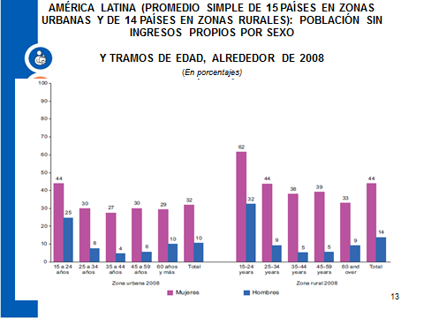

Slide 8
Cuadro 015. DELITOS CONTRA EL PUDOR Y LA LIBERTAD SEXUAL REGISTRADOS EN LA REPÚLICA DE PANAMÁ,
POR PROVINCIA, SEGÚN CLASE: AÑO 2009.
Contra el Pudor y La Libertad Sexual | Provincias
 | Total |  | Bocas del Toro | Coclé | Colón | Chiriquí | Darién | Herrera | Los Santos | Panamá | Veraguas | Kuna Yala
 | Número | Porcentaje
TOTAL……...…..... | 1,801 | 100 | 57 | 38 | 232 | 138 | 6 | 9 | 17 | 1,295 | 9 | 0
Violación Carnal | 809 | 44.9 | 41 | 18 | 103 | 80 | 4 | 5 | 9 | 542 | 7 | -
Intento de Violación Carnal | 175 | 9.7 | 9 | 8 | 27 | 9 | 1 | 1 | 4 | 116 | - | -
Acoso Sexual | 82 | 4.6 | - | 1 | 14 | 5 | - | - | - | 61 | 1 | -
Actos Libidinosos | 268 | 14.9 | 3 | 3 | 35 | 13 | 1 | 2 | 1 | 210 | - | -
Rapto | 1 | 0.1 | 1 | - | - | - | - | - | - | - | - | -
Estupro | 286 | 15.9 | 2 | 4 | 29 | 13 | - | 1 | 3 | 234 | - | -
Pornografia con Menores | 21 | 1.2 | - | - | 3 | - | - | - | - | 18 | - | -
Rufianismo | 0 | 0.0 | - | - | - | - | - | - | - | - | - | -
Relaciones Sexuales Remuneradas | 42 | 2.3 | - | - | 21 | - | - | - | - | 21 | - | -
Turismo Sexual | 1 | 0.1 | - | - | - | - | - | - | - | 1 | - | -
Proxenetismo | 7 | 0.4 | - | - | - | - | - | - | - | 7 | - | -
Trata Sexual | 11 | 0.6 | - | - | - | 1 | - | - | - | 10 | - | -
Corrupción de Menores | 98 | 5.4 | 1 | 4 | - | 17 | - | - | - | 75 | 1 | -
(-) Cantidad nula o cero.
Fuente: Elaborado por el SIEC, en base a información suministrada por la Policía Nacional y la Dirección de Investigación Judicial.

Slide 9
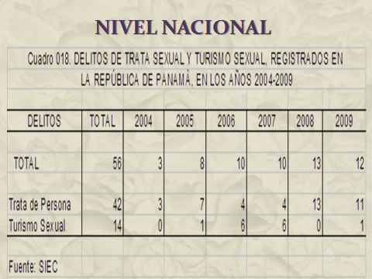

Slide 10
Estrategias de país contra la trata de personas
Comisión Nacional para la Prevención de los Delitos de Explotación Sexual (Ley No.16 de 2004).
Construcción de la PPIOM desde el INAMU.
Ley No.79 de 2011Contra la Trata de Personas y Actividades Conexas (MINSEG).

Slide 11
INAMU: políticas públicas, eje de trata
Promover controles jurídicos tendientes al control de la trata de mujeres.
Establecer mecanismos de intercambio y colaboración interinstitucional para asegurar una prestación de asistencia a las víctimas de trata.
Impulsar acciones de sensibilización y cambio de actitudes de los funcionarios técnicos involucrados en el tema.

Slide 12
Observaciones Finales de CEDAW
Sesión No.45 del Comité de CEDAW, de 18 de enero de 2010.
Preocupaciones de CEDAW: esperan resultados en informe de 2014 respecto a medidas adoptadas sobre preocupaciones y recomendaciones formuladas.
Por la alta prevalencia de casos de VID contra las mujeres, falta de protección para las víctimas, de los mecanismos de denuncia y campañas para educar a las mujeres acerca de sus derechos.

Slide 13
Observaciones finales de CEDAW
Preocupación por el No. de mujeres y niñas que han sido víctimas de trata y el reducido No. de responsables que han sido enjuiciados y sancionados.
Falta de datos sobre la trata y la explotación sexual de mujeres y niñas.
Comité recomienda intensificar esfuerzos para combatir la trata de mujeres y niñas en todas sus formas, de sancionar y enjuiciar a los tratantes, que garantice la protección de los DDHH de las mujeres y niñas víctimas de trata.

Slide 14
Observaciones finales de CEDAW
Comité pide que se vele porque las mujeres y niñas víctimas de trata reciban apoyo para que puedan declarar sin temor contra los tratantes.
En el próximo examen periódico debemos proporcionar información sobre las múltiples formas de discriminación y violencia contra la mujer, en sus diversos ámbitos tanto público como privado.

Slide 15
INFORMATE

